Slide 1
Domain-Specific Modeling

Slide 2
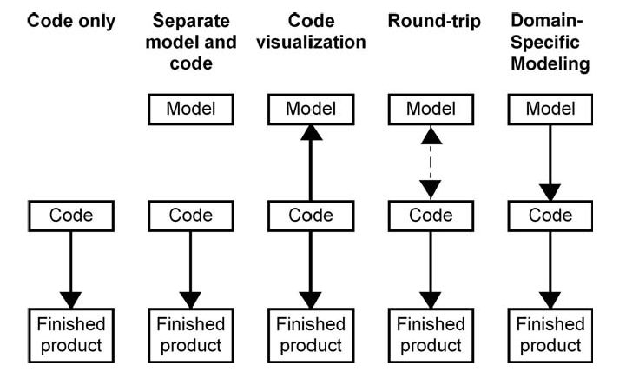

Slide 3
Характеристики
сужение фокуса
более высокий уровень абстракции
полноценная генерация кода
нетекстовое представление информации
большее число потенциальных пользователей
модели более формальные
минимизация рутинных действий
многие ошибки исчезают
нет необходимости править сгенерированный код

Slide 4
Роли
эксперты предметной области
пользователи DSM
разработчики языка
эргономисты и консультанты
разработчики генераторов
разработчики фреймворков и окружения
разработчики тулов

Slide 5
Процесс
the proof of concept
пилотный проект
применение DSM-решения
поддержка и доработка DSM-решения

Slide 6
Другие подходы
UML
executable UML
MDA
профили, MOF

Slide 7
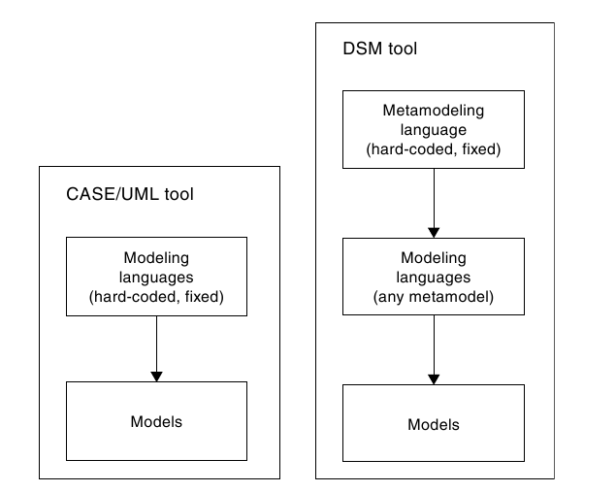
Инструменты

Slide 8
Составляющие DSM-решения
DSL
Генератор (генераторы)
Предметно-ориентированный фреймворк

Slide 9
Язык
"Видимая часть" решения
Ориентирован на предметную область
Абстрактный и конкретный синтаксис
Семантика, модель вычислений
Статическая структура
Поведение
Краткость, полнота
Строгая метамодель
Инструментальная поддержка

Slide 10
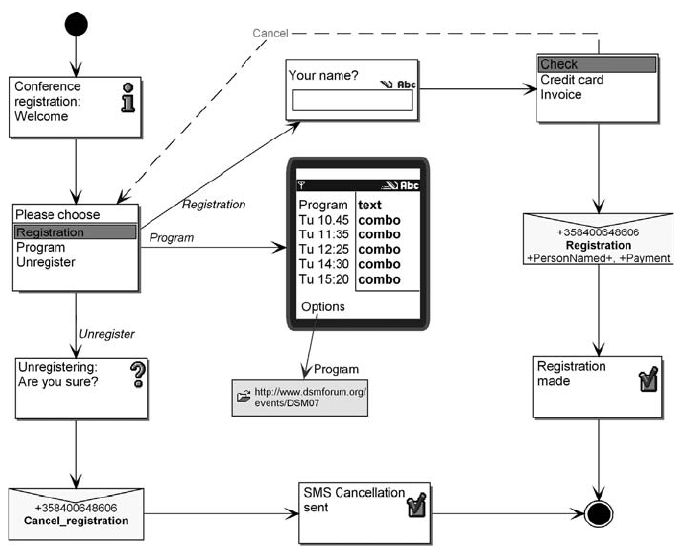
Пример DSL

Slide 11
Модели
То, с чем работают разработчики
Версионирование
Отладка
Передача информации и общение
Генерируется код, документация, тесты, ...
Различные представления

Slide 12
Генераторы
Обход моделей в соответствии с синтаксисом и сематикой языка
Генерируемый код полон и выполним
Невидимы для разработчиков моделей
Применяются не только для генерации кода

Slide 13
Фреймворк
Интерфейс между кодом и платформой
Нацелен на предметную область
Реализуется вручную

Slide 14
Разработка языка
Определение моделируемых концепций
Сущности берутся из предметной области, не из кода
Физическая структура
Look and feel системы
Variability space
Эксперты предметной области
Выходные артефакты
Выбор модели вычисления
Определение важности сущности
Поддержание простоты и компактности

Slide 15
Разработка языка (2)
Метамоделирование
Формализация языка
Прототипирование языка
Ограничения
Нотация
Самая видимая часть DSM-решения
Представления лучше брать из предметной области
Разные формы для разных сущностей
Подсказки

Slide 16
Разработка языка (3)
Тестирование
Набор примеров использования языка
Привлечение пользователей
Важные моменты
Абстракция
Непротиворечивость модели
Поддержка генераторов
Поддержка
Добавление сущностей безопасно
Изменение и удаление - опасно
Тул должен обеспечивать миграцию моделей

Slide 17
Генерация кода
Генератор создают после языка
Рукописный пример
Модель
Виды генераторов:
С прямым доступом к API
Visitor-based
Template-based
Генераторы генераторов

Slide 18
Структура генератора
Средства автосборки
Несколько генераторов для разных языков
По генератору на каждый тип файлов
По генератору на каждый тип объектов
Генераторы для разных целевых платформ

Slide 19
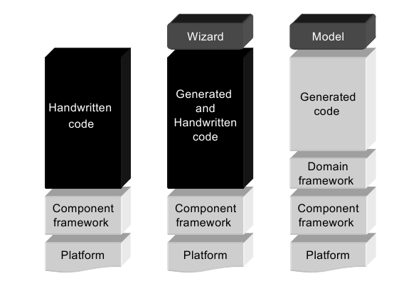
Фреймворк предметной области

Slide 20
Фреймворк, соображения
Готовое приложение, конфигурируемое генератором
Интерпретатор модели
Интеграция поведенческого кода
Код вызывает фреймворк
Hooks, события, callbacks
Наследование
Должен разрабатываться самыми опытными членами команды

Slide 21
Внедрение языка
Определение предметной области
Может быть любой
Должна быть знакома и изучена
Определение применимости
Наличие опыта и собственных наработок
Возможность выделить ключевых специалистов

Slide 22
Внедрение языка (2)
Proof of concept
Разрабатывается авторами DSM-решения
От нескольких дней до недели
Реализуется небольшая, но значимая часть языка, с генерацией
Пилотный проект
Разрабатывается отдельной командой
Доработка языка
Обучение языку и работе с тулами
Правка багов и доработки

Slide 23
Внедрение языка (3)
Внедрение
Переход от текстовых языков к графическим может восприниматься негативно
Юзабилити
Автоматизация
Развёртывание
Поддержка эволюции
Эволюция
Разные версии для разных групп пользователей
Ошибки в генераторах
Версионирование метамодели и генераторов

